Slide 1
VY_III/2_INOVACE_30_Operační systémy
Operační systémy
Miroslav Kaňok

Slide 2
Obsah
Operační systémy
Pracovní plocha Windows
Tento počítač
Použité zdroje

Slide 3
Operační systémy
Operační systém (OS) je základní program (SW) v počítači
Nejpoužívanější OS:
Windows (dnes verze XP, Vista a 7)
Linux
MAC OS

Slide 4
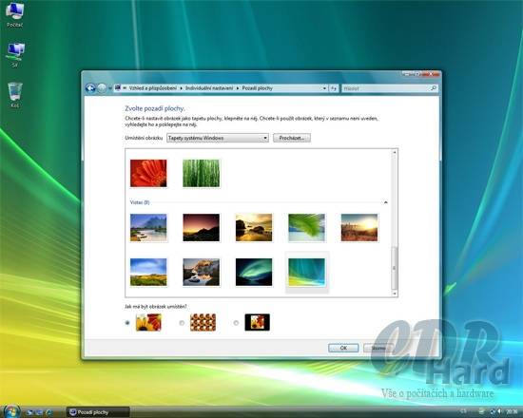
Pracovní plocha Windows
Pracovní plocha (Windows) se spustí po nastartování počítače.
Ikony systémových součástí (např. Koš, Tento počítač)
Pokud poklepeme levým tlačítkem myši 2 x na Ikonu, otevře se podobné okno
Zástupce ikony programů, které jsou nainstalovány někde v systému.
Tlačítko START
Tento pruh se jmenuje Hlavní panel

Slide 5
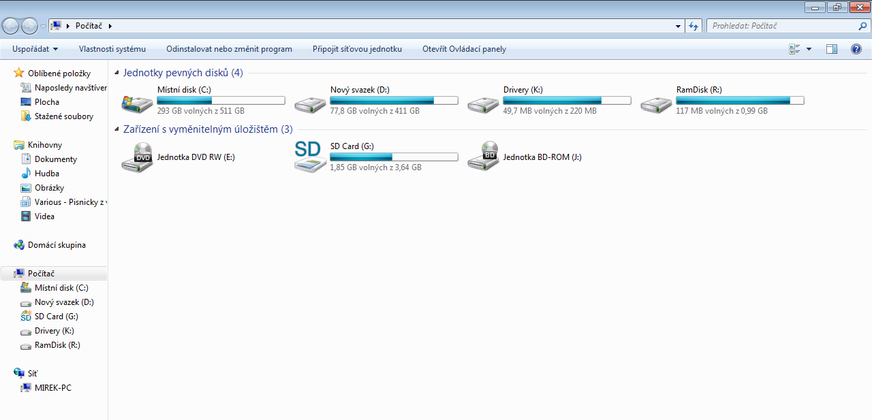
Tento počítač
Pokud poklepeme na složku Tento počítač, či v menu Start – Počítač, zobrazí se podobné okno:
Další pevné disky
Systémový disk c: (je na něm nainstalován OS Windows)
Optické mechaniky (DVD, CD …)
Vložená paměťová karta, ale může zde být i zařízení USB, síťové disky …
Složka - Plocha, Dokumenty …
Síť

Slide 6
POUŽITÉ ZDROJE
KOVÁŘOVÁ, Libuše, et al. Informatika : pro základní školy 1. druhé. Kralice na Hané : Computer Media, 2009. 88 s. ISBN 978-80-7402-015-5.
Dostupný pod licencí GNU Free Documentation License na WWW:
http://commons.wikimedia.org/wiki/File:NewTux.svg
http://commons.wikimedia.org/wiki/File:Free_X_for_Mac_OS_logo.png
http://commons.wikimedia.org/wiki/File:Icon-windows_os.svg

